Slide 1


UBND QUẬN LONG BIÊN
TRƯỜNG MẦM NON THẠCH BÀN
LĨNH VỰC PHÁT TRIỂN NHẬN THỨC
Đề tài: Dạy trẻ nhận biết chữ số 7, số lượng,
số thứ tự trong phạm vi 7
Lứa tuổi : 5-6 tuổi
Thời gian : 30-35 phút

Slide 2

Hoạt động 1
Luyện đếm đến 7

Slide 3



Slide 4







Slide 5
Hoạt động 2
Dạy trẻ nhận biết chữ số 7, số lượng, số thứ tự trong phạm vi 7

Slide 6

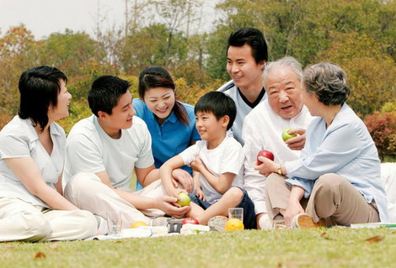
4
7
6
8

Slide 7
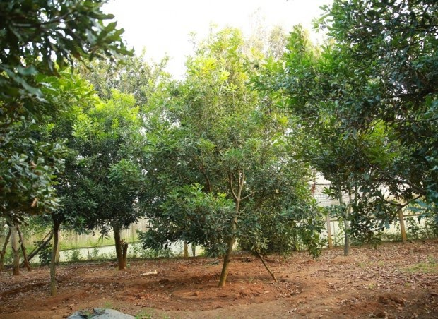
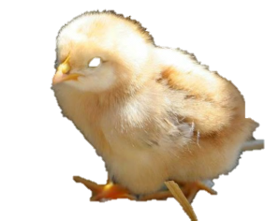
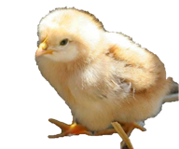
4
7
6

Slide 8



9
8
7

Slide 9
7

Slide 10



Slide 11
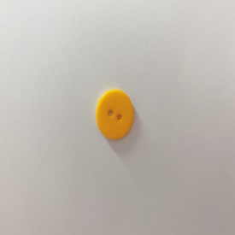
1
2
3
4
5
6
7
7

Slide 12
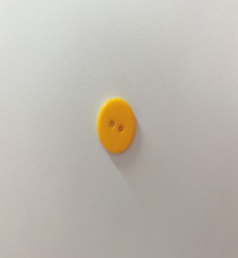
7
6
5
4
3
2
1
7

Slide 13
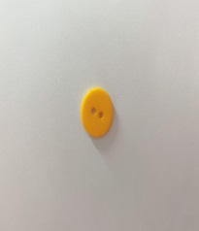
1
2
3
4
5
6
7
7

Slide 14
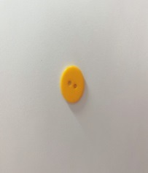
7
6
5
4
3
2
7
1

Slide 15
4
3
5
2
6
1
7

Slide 16
1
6
7
1
2
2
3
3
4
4
5
7
6
5
4
3
2
1

Slide 17
Hoạt động 3
Ôn luyện, củng cố

Slide 18

Trò chơi 1
Về đúng nhà

Slide 19

Trò chơi 2
Xếp hàng

